Slide 1
HEMOSTÁZA
v místě poranění – VAZOKONSTRIKCE
– PRIMÁRNÍ KOAGULUM
(destičková zátka, 2-4 min., doba krvácivosti)
akutní zacelení defektu
v cévní stěně
přestavba zátky,
překrytí vlákny
fibrínu- zpevnění
SEKUDÁRNÍ ZÁTKA …. odolnost vůči narůstajícímu toku krve
FIBRINOLÝZA RETRAKCE KOAGULA,
ORGANIZACE VAZIVA……JIZVA
REKANALIZACE ( obnovení krevního průtoku )
Notes:
V místě poranění se vzájemnou interakcí všech těchto faktoru vytvoří krevní koagulum, zalepí se otvor v poškozené cévní stěně.
Bezprostředně po poranění se postižená céva kontrahuje a zůží . ( kromě toho lokálně zde klesá krevní tlak , krevní proud se odklání a proto v poraněné oblasti se snižuje prokrvení).
Současně s kontrakcí cévy adherují trombocyty na obnažená kolagenní vlákna v otvoru cévní stěny´, shlukují se a zalepí uzavírají během 2-4 min. defekt.
Společně s agregací trombocytů se dočasná ( primární krevní zátka ) přestavuje a překrývá vlákny fibrínu, který se vytvoří činností koagulačního systému
Výsledkem je pevná fibrinová sraženina , která se pak stáhne a vznikne stabilní zátka.
Pozdější rekanalizaci cévního lumina zajistí fibrinolýza.

Slide 2
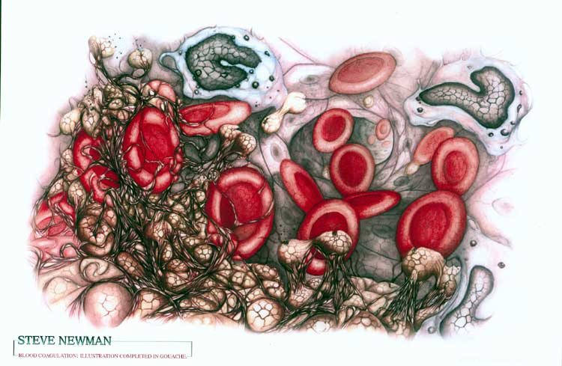
- VYTVOŘENÍ DESTIČKOVÉHO AGREGÁTU
- VYTVOŘENÍ PEVNÝCH FIBRINOVÝCH VLÁKEN
- SOUČASNÁ AKTIVACE FIBRINOLÝZY
primární hemostáza
 vazokonstrikce
 adheze, aktivace,
agregace destiček
tvorba „primární zátky“
sekundární hemostáza
 tvorba fibrinové sítě
„definitivní zátky“
 rozpuštění koagula
DIC
- porucha primární i sekundární
hemostázy
Notes:
Hemostázou rozumíme soubor reakcí integrovaných tak aby došlo v určitém místě k efektivnímu vytvoření jak destičkového agregátu, tak pevných fibrinových vláken a aby se současně aktivoval děj, který takto vytvořenou sraženinu rozpustí.
Obecně můžeme hemostatickou odpověď rozdělovat na dvě reakce a sice primární hemostázu: kdy k zástavě krvácení dochází ¨bezprostřední vazokonstrikcí a v důsledku tvorby primární zátky, která je tvořená agregátem krevních destiček. Primární hemostázy se neučastní plazmatické koagulační faktory.Další reakcí hemostatické odpovědi je sekundární hemostáza což je tvorba fibrinové sítě a později její zpevnění.
Fibrinolýza má důležitou roli v procesech hojení, včetně rozpuštění vzniklého koagula. Systém fibrinolýzy zajišťujte uklid po opravách.
Proč to zmiňuji, protože DIC což je téma dnešní přednášky představuje závažnou poruchu primární i sekundární hemostázy:
DIC v sobě zahrnuje poruchu tvorby prim. Krevní zátky z konsumpčního nedostatku destiček a rovněž poruchu sek. Hemostázy v důsledku spotřeby a ztráty koagulačních a fibrinolytických faktorů.

Slide 3
a) cévní stěna
- aktivní podíl, hlavně endotel a subendotel
- funkce „ mechanická „ → VAZOKONSTRIKCE
„ syntetická „ → tvorba a ukládání látek podílejících se na hemostáze
nejdůležitější fyziologický protisrážlivý prostředek
⇓
Endotel
- nontrombrogenní bariéra-
inhibuje interakci mezi složkami krve a subendotheliálnímí strukturami
- negativní elektrický náboj
- exprese trombodulinu a heparinu podobných látek (přirozené innibítory srážení)
→ → → neporušený, nesmáčivý endotel ← ← ←
Notes:
Cévní stěna se aktivně podílí na hemostatických dějích, nejdůležitější z tohoto hlediska je cévní endotel a subendotel. Úloha cév v systému krevního srážení je v podstatě dvojí a sice mechanická tj. vazokonstrikce při poranění a jako místo syntézy a uložení celé řady látek.
Vazokonstrikce v místě poranění je velice rychlá a na jejím vyvolání se podílí více faktorů. Jednak je to přímá odpověď cévní stěny na poškození a dále důležitou roli hraji též látky uvolňující se při ostatních hemostatických dějích jako je serotonin(uvolněný z aktivovaných destiček) a jiné vazoaktivní aminy ---adrenalin….
Dále pak nesmíme opomenout produkci a skladování látek podílejících se na hemostáze…
Nejdůležitějším fyziologickým protisrážlivým prostředkem v organismu je neporušený, nesmáčivý endotel. Protisrážlivě zde působí elektronegativní náboj povrchu endoteliálních buněk , heparin a jemu podobné látky, přirozené inhibítory krevního srážení.Neporušený endotel a vytváří tak nontrombogenní bariéru, inhibuje interakci mezi složkami krve a subendoteliálními složkami,( které jsou naopak vysoce trombogenní).

Slide 4
Endotel
produkce NO a prostaglandinu I₂
→ zvýšení cévního průsvitu
→ inhibice agregace trombocytů
zdroj „tkáňového aktivátoru plazminogenu „(tPA) ⇒
⇒ plazminogen ⇒ plazmin +++ FIBRINOLÝZA
X v membráně neobsahuje „tkáňový faktor „ (TF) ⇒ X KOAGULACE
!!! po expozici endotoxinu, TNF, nádorové bb ………možná exprese TF !!!
Subendotel - silně trombogenní,
- kontakt s krví fyziologicky pouze při poranění
- prokoagulační role: kolagenní vlákna ,tkáňový faktor
Re : - VAZOKONSTRIKCE
- nepřítomnost tkáňového faktoru x koagulace
- neporušený, nesmáčivý endotel- nontrombogenní bariéra
- zdroj „tkáňového aktivátoru plazminogenu „(tPA)
Notes:
Navíc endotel je zdrojem NO a prostaglandinu, které jednak působí vazodilatačně a jednak inhibují agregaci trombocytů.
Velmi důležitou vlastností endotelu je to, že je významným zdrojem tkáňového aktivátoru plazminogenu,
tkáňový aktivátor plazminogenu aktivuje plazminogen,který je pak proteolytickým štěpením konvertován na účinný plazmin.
Plazmin je klíčový enzym fibrinolýzy. XXXX
Tkáňový faktor je mohutným aktivátorem koagulace.
Je to integrální glykoprotein membrán somatických buněk.
Za normálního stavu není přítomen na buňkách, které jsou ve stálém styku s plazmou tj. endotelie, krevní elementy a necirkuluje v plazmě. Endotelové buňky však pod vlivem cytokinů, nebo endotoxinu však mohou TF exprimovat a tím aktivovat koagulaci.
Zatímco endotel je silně antitrombogenní, subendotelové struktury zejména kolagen typu IV a V patří naopak k mohutným aktivátorům koagulace. Zde je navíc již přítomen tkáňový faktor. Proto aktivace hemostázy je možná při poranění, poškození endotelu, kdy dojde k obnažení subendotelu a k mohutné aktivaci koagulace jak přitomným TF, tak kolagenem…

Slide 5
b) trombocyty → 2/3 krevní pool - neaktivované 1,5 – 4x 10¹¹/l
→ 1/3 slezinný pool – ( za patologických stavů až 90% )
- b. membrána receptory tzv. glykoproteiny (GP), - „ primární zátka “
fce - vazba destiček na subendotel
- vzájemná buněčná interakce
fosfolipidy (PF3 - vazba různých faktoru na povrch trombocytů
negativně nabité povrchy
pro koagulační reakci
funkce trombocytů:
1. tvorba „primární- dočasné krevní zátky“ – účast v koagulačních reakcích
2. tzv. prokoagulační, tj. poskytnutí povrchu = fosfolipidů pro řádny průběh koagul. dějů
3. uvolňování fa. učastních se koagul. reakcí ( po aktivaci)
Notes:
Krevní destičky jsou bezjaderná diskoidní tělíska a jejich membrány obsahují receptory – glykoproteiny tzv. integriny,
které jsou nezbytné pro proces primární hemostázy-
tj. pro vazbu destiček na subendotel, vzájemnou interakci destiček a vazbu různých faktorů na povrch trombocytů.
Fosfolipidy destičkové membrány souhrně též označované jako destičkový faktor
jsou důležité v plazmatické koagulaci protože poskytují negativně nabité povrchy , na kterých probíhají koagulační reakce. Budeme o nich ještě mluvit.
Ale v podstatě již teď by jsme si měli říct, že uvolnění nadměrného množství fosfolipidů může být jedním z faktorů, podílejících se na etiologii DIC.
Činnost krevních destiček v procesu hemostázy je opět v podstatě dvojí a sice
Tvorba primární krevní zátky
2. Tzv. prokoagulační tj. poskytnutí povrchu- fosfolipidů pro řádný průběh koagulačních dějů
a navíc uvolnění faktorů účastnících se koagulačních reakcí
V krevních destičkách probíhá podobně jako v cévní stěně a jiných tkáních metabolismus mastných kyselin. Pro funkci trombocytů a tedy i pro hemostázu je nedůležitejší metabolismus kys. arachidonové. ARA je rychle metabolizována dvěma cestami- enzymy lipooxygenázou za vzniku leukotrienů a cyklooxygenázou za vzniku prostaglandinu, prostacyklinua tromboxanů. Tromboxan je silný induktor agregace a uvolňovací reakce a působí vazokonstrikci , prostacyklin je mohutný antiagregační a vazodilatační působek. Blokádou cyklooxygenázy a dalších enzymů tohoto metabolismu můžeme výrazně ovlivnit funkci krevních destiček.

Slide 6
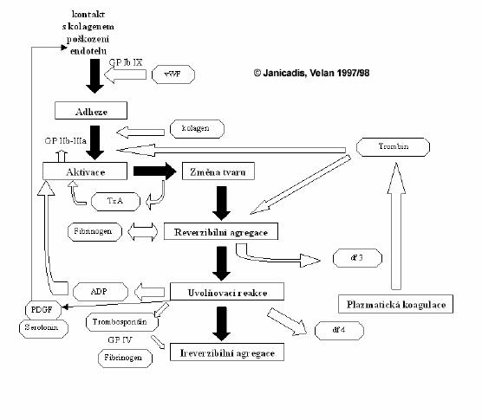
+
+
zacelení defektu
Primární hemostáza
Notes:
PAF – (Plattelet Aktivating Faktor)- stimuluje destičky, uvolňován při infekčních a zánětlivých procesech
z neutrofilů, bazofilů, makrofágů i destiček
agregaci. Tvorba krevní zátky je zahájená ihned při poškození cévní stěny . Intaktní endotel tvoří souvislou tenkou vrstvu, k níž při proudění krve destičky nepřilnou. Interakci mezi destičkami a cévní stěnou zabraňují normální endotelové buňky tím, že produkují inhibitor adheze a agregace destiček- nestálý prostacyklin PGI 2. Jakmile však dojde k porušení kontinuity cévní stěny , je obnaženo subendotelové pojivo- a trombocyty adherují v místě poškození prostřednictvím svých receptorů ke kolagenním vláknům. Pro tuto vazbu je nutná přítomnost von willebrandova faktoru, který tvoří můstky mezi glykoproteiny destiček a kolagenními vlákny. Tento proces adheze nevyžaduje na rozdíl od agregace metabolickou aktivitu destiček. Navázaní na kolagen ovšem destičky aktivuje. (aktivaci destiček může vyvolat i působení ADP a trombinu)- Aktivované destičky mění tvar, vysunují panožky, vylévají obsah svých granul a lnou k dalším destičkám- agregují. Aktivované destičky uvolňují navíc adhezivní proteiny, které se dále účastní procesu sekundární hemostázy a jsou rovněž pro posílení stability destičkového agregátu.

Slide 7
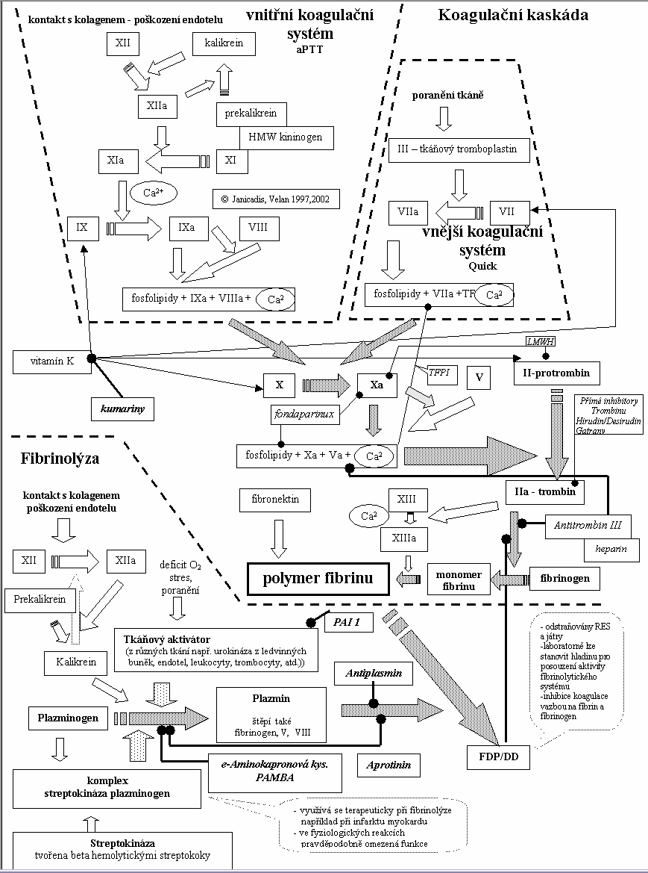
Notes:
Volná agregace destiček v dočasné zátce se mění na definitivní sraženinu díky fibrinu.
Mechanismus odpovědný za tvorbu fibrinu představuje kaskádu reakcí, při kterých se neaktivní enzymy aktivují a pak aktivují další enzymy.
Více než 40 substancí nebo říkejme jim faktorů pocházejích z plazmy, destiček a tkání se tyto reakce účastní.
Základní reakcí během srážení krve je přeměna rozpustné plazmatické bílkoviny fibrinogenu na nerozpustný fibrin.
Tato reakce je katalyzována trombinem.
Trombin je proteáza vznikající z cirkulujícího prekurzoru vlivem aktivovaného faktoru X.
Faktor X může být aktivován jedním ze dovu systémů vnitřním nebo vnějším.
Spouštění vnitřního systému začíná stykem krve s negativně nabitým smáčivym povrchem ( in vitro je to např. sklo, mimotělný oběh in vivo jsou to kolagenní vlákna pod endotelem) .
Zevní systém je spouštěn uvolněním tkáňového tromboplastinu- což je směs proteinu a fosfolipidů která aktivuje faktor VII . Ačkoliv jsou tyto cesty iniciovány odlišným mechanismem obě pak konvergují ve společnou výsledkem které je tvorba aktivního trombinu z neaktivního protrombinu.
Tudíž postupnou aktivací jednotlivých faktorů vzniká trombín.
Zpětnovazebnou úlohu obstarává trombin při spuštění vnitřní cesty prostřednictvím aktivace faktoru VIII a tím tato pozitivní zpětná vazba zesiluje celý proces.
Trombin působí na fibrinogen tím ,že odštípne fibrinopeptid A, B, čimž vznikne fibrinmonomer, fibrindimer a nakonec fibrinpolymer. Část procesu se odehrává na fosfolipidovém povrchu za přítomnosti calcia…
Vnější cestou uvolněním tkáňového faktoru se aktivuje faktor VII a dále pokračuje atkivace zkrácenou cestou stejným způsobem k polymerizaci fibrinu.
Konečný produkt fibrin je stabilizován faktorem XIII a je dále buď fibrinolyticky štepen nebo prěměněn na fibrozní tkáň.
Koagulace je modifikována řadou pozitivních a negativních zpětných vazeb a interakcí mezi zevní a vnitřní cestou.

Slide 8
c) plazmatické faktory
1. koagulační faktory v plazmě v neaktivní formě tzv. „ zymogeny “ - - - sekundární hemostáza
2. přirozené inhibítory krevního srážení-
- antitrombin III + heparin--- inhibice proteáz
- inhibítor zevní koagulační cesty (TFPI)
- přítomen ve většině tkání
- uvolňován současně s TF
- inhibuje působení komplexu TF a VIIa (zevní cesta)
- protein C – inaktivuje faktory V, VIII
– zvyšuje tvorbu plazminu
– neutralizace inhibitoru plazminogenového aktivátoru (PAI)
- protein S – kofaktor proteinu C, vazba aktivovaného proteinu C na fosfolipidy
- nespecifické ---- a1- antitrypsín - inhibují jakoukoliv proteázu
- Význam při DIC ???
Notes:
Plazmatické faktory v plazmě , které se účastní hemostázy dělíme na tři systémy.. Koagulační faktory o kterých už něco víme, přirozené inhibítory krevního srážení a fibrinolytitické faktory.
Tendence ke srážení je vyvažována reakcemi, které brání srážení krve uvnitř cév a odbourávají vzniklé sraženiny. Přirozené inhibítory patří k základním plazmatickým faktorům a tvoří důležitý regulační mechanismus v systémech krevního srážení.
Antitrombin III je cirkulující ihibitor aktivovaných koagulačních faktorů, na které se váže a brání jim aktivovat další faktory.
Tuto vazbu usnadňuje heparin, přírodní antikoagulační látka.
Dalším důležitým inhibičním faktorem koagulace je inhibítor zevní koagulační cesty ( TFPI), který je příitomen ve většině tkání a je uvolňována současně s TF .
Inhibuje působení komplexu TF s aktivovaným faktorem VIIa, což je spouštěcí moment koagulace.
Je to velice důležitá negativní zpětná vazba v systému koagulace, která zabraňuje její nadměrné aktivaci.
Další jsou pak protein S a C. protein C inaktivuje faktory V a VIII a zvyšuje tvorbu plazminu.

Slide 9
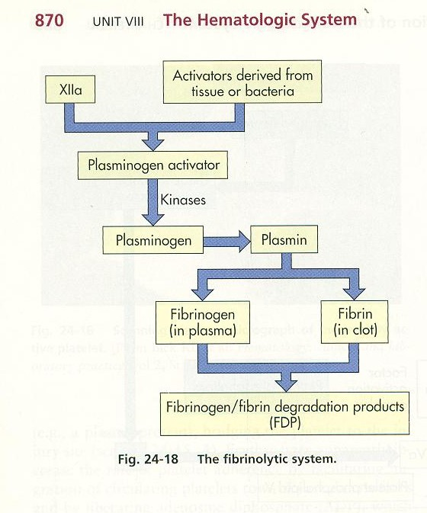
3). FIBRINOLÝZA - PLAZMIN
- v krvi v neaktivní formě - plazminogen
aktivace :
- krevní cestou ( FXIIa, kalikrein, trombin)
- cestou tkáňových aktivátorů (tPA)
- exogenní látky - urokináza uPA
streptokináza (terapeuticky)
tPA - uvolňuje se z endoteliálních buněk
- vlivem trombinu, stresem, fyzickou zátěží,
- plíce, děloha, ledviny
regulace:
afinita tPA k plazminogenu ⇒ přítomnost fibrinu !!!
- t-PA xxxx PAI ( inhibitor tkáňového aktivátoru, PLT)
PLAZMIN
štěpí fibrin, fibrinogen
-- fibrin degradační produkty (FDP), antikoagulační vlastnosti
Notes:
Při porušení endotelu dochází současně s aktivací primární hemostázy a koagulační kaskády i k aktivaci fibrinolýzy.
Oproti složité koagulační kaskádě rozpuštění fibrinového koagula zajišťuje jediný enzym – plazmin.
Také tento enzym koluje v krvi ve své neaktivní formě, která se nazývá plazminogen.
Jeho aktivace může probíhat jednak krevní cestou, jednak cestou tkáňových aktivátorů.
Plazminogen je již v prvních fázích srážení krve některými faktory, které se účastní koagulace… např. FXIIa, trombin a sám plazmin.
Tkáňový aktivátor plazminogenu je proteáza která se uvolňuje z endoteliálních buněk vlivem trombinu ale také vlivem stresu a fyzické zátěže. Nalézá se v různých koncentracích ve většině tkání. Nejbohatší na tPA jsou děloha , ledviny, plíce…
Lidský tPa se vyrábí rekombinantní technikou a lze jej klinicky používat . Je- li podán brzy po vzniku infarktu myokardu , odbourává sraženiny v koronárních artéríích a tím dojde k jejich zprůchodnění. Podobně i exogenní látky jako jsou streptokinása ( bakteriální enzym) a urokinasa ( z buněk ledvin ) mají fibrinolytické účinky a používají se v léčbe infarktu v časných fázích.
Plazmin je endopeptidáza s aktivitou, která není specifická pro molekulu fibrinu, ale může štěpit i fibrinogen a další faktory. Vlivem plazminu se fibrinogen rozpadá na produkty zvané fibrinogen degradační produkty ( FDP). Štěpení fibrinu probíhá déle než štěpení fibrinogenu a specifickým štěpným produktem fibrinu jsou tzv. D- dimery. FDP-mohou mít atnitrombogenní působení a dále jsou schopny inhibovat agregaci krevních destiček. A samozřejmě v systému fibrinolýzy existují inhibítory a tím je fibrinolytický systém v patřičné rovnováze a úzkých vztazích k systému koagulačnímu. Jeho aktivita musí být usměrňována nejen co do lokalizace ale i časového průběhu, neboť masivní nebo předčasná fibrinolýza může vést k obnovení krvácení.

Slide 10
DISEMINOVANÁ INTRAVASKULÁRNÍ KOAGULACE / KOAGULOPATIE
nejrozšiřenější syndrom (Naun,1873)
součást systémové zánětlivé odpovědi organismu /SIRS/
rozvoj syndromu multiorganové dysfunkce /MODS/
život ohrožující syndrom, obtížně definovatelný ⇒ „ death is coming „
není samostatná jednotka ⇒ doprovází druhotně jiný závažný klinický stav
1/ 3147 novorozenců nejčastější – infekce
1/ 867 ostatních případů - porodnické komplikace
1/ 1000 přijatých do nemocnice
defibrinační sy, defibrinogenační sy, konzumpční koagulopatie,
konzumční trombohemorhagický sy, diseminovaná intravaskulární formace fibrinu“
Notes:
Disseminovaná intravaskulární koagulace je jeden z nejrozšířenějších syndromů. Může se nacházet ve všech oblastech medicíny a většinou provází závažné stavy, mnohdy s ohrožením života. Existují oblasti, které jsou z hlediska DIC zvláštního zřetele hodné: jedná se o těhotenství, šestinedělí , malignity včetně leukémií, sepse , polytraumata a popáleniny- v každé oblasti existují zvláštnosti, jímž je třeba věnovat samostatnou pozornost.
První zmínky o tomto syndromu pocházejí již z roku 1873.
Již jsem říkala, že je průvodním jevem velmï závažných stavů a až v 80% je součástí systémové zánětlivé odpovědi. Hraje rovněž důležitou roli v v rozvoji syndromu multiorgánového selhání.
Již pojmenování samotného syndromu DIC je velmi bohaté a zahrnuje nejrozšířenější názvy…
Pro mnohdy nepřehlednou posloupnost příčin a následků a chaos je někdy tento stav označován jako death is coming- cpž v sobě bohužel skrývá kus pravdy…

Slide 11
protrombínový čas, QUICK- aktivace cesty tkáňového faktoru
fa VII, V, X, II, fibrinogen
deficit vitaminu K
úvodní – protrombotická f. DIC- normální, zkrácení
fáze degradace a konzumpce fibrinogénu a plazmatických fa.-prodloužení
INR (pacient/normál) 0.9-1.15
APTT- aktivovaný parciální tromboplastínový čas
- aktivace PKS vnitřní cestou
- zkrácení – prokoagulační aktivita
- prodloužení – regulace trombínové aktivity
Trombínový čas TT- proměna fibrinogenu na fibrin
- prodloužení při nízké koncentraci fibrinogenu

